Slide 1
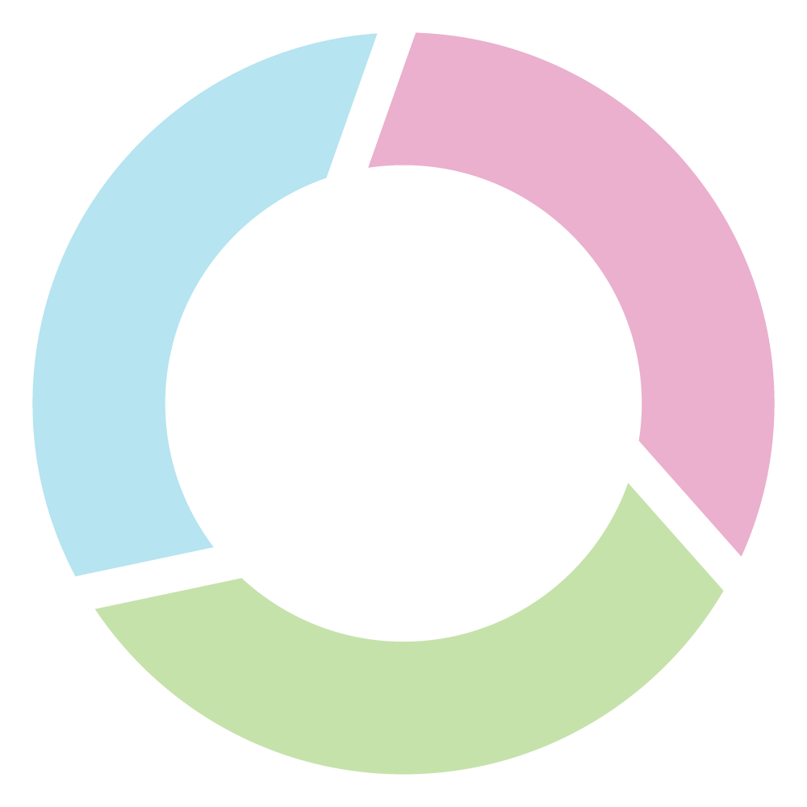
2.1 Un posible modelo para mejorar la coordinación: Comenzar conectando mejor lo global de lo local
Nota: La versión complete está disponible en Actualización 2023
Equipos productores de bienes públicos globales
Cada uno se compromete a responder a prioridades globales emergentes de forma que aumente la coordinación y se reduzca la duplicación en la producción de síntesis de evidencia vivas
Se comprometen colectivamente a trabajar con redes y plataformas existentes para maximizar la eficiencia y la sinergia y para fortalecer e implementar estándares (para una lista complete, ver el pie de página de la página anterior)
  Redes de productores de bienes públicos globales (p. ej. Campbell, Cochrane, IPCC)
  Platformas que apoyan la producción de bienes públicos globales (p. ej. PROSPERO)
  Redes de grupos de evaluación de guías y de tecnologías que usan estos bienes públicos globales
  Redes locales de apoyo al uso de la evidencia que usan estos bienes públicos globales y que pueden presenter las perspectivas de muchos tipos de tomadores de decisions que usan estos bienes públicos globales (formuladores de políticas gubernamentales, líderes organizacionales, profesionales, y ciudadanos)
Equipos productores de
bienes públicos globales
Redes locales de apoyo
al uso de la evidencia
Conectar mejor lo global y lo local
MEJOR
EVIDENCIA
Redes locales de apoyo al uso de la evidencia
Cada uno se compromete a responder a prioridades locales emergentes de forma que se impulse y se mejore la implementación de bienes públicos globales (p. ej. A través de síntesis de evidencia y apoyo a su uso contextualizado) y a apoyar el mejoramiento continuo de bienes públicos globales (a través de alianzas con equipos en su region o con una cobertura temática similar)
Se comprometen colectivamente a trabajar con redes y plataformas existentes para maximizar la eficiencia y la sinergia y para fortalecer e implementar estándares
  Redes de unidades de apoyo al uso de la evidencia (p. ej. Coalición Brasileña por la Evidencia, Red What Works en Reino Unido, EVIPNet en países de medianos y bajos ingresos)
La Alianza de Evidencia Viva es un prototipo prometedor, pero aún nos resta mucho camino con cientos de síntesis de evidencia de baja calidad sobre preguntas de poca importancia y ninguna que aborde muchas de las preguntas más importantes de la sociedad
IMPACTOS
Logramos responder a una pregunta de formuladores de polítifcas nacionales con una síntesis de evidencia contextualizada sobre estrategias de adaptación al cambio climático en tres días porque una síntesis de evidencia estaba disponible con más de 17,000 estudios ya identificados y evaluados
Paradójicamente, algunos productores de bienes públicos globales como Cochrane están en el estado financiero más frágil de su historia, y otros como Campbell nunca han sido financiado de forma sostenible
© 2023 McMaster University. Todos los derechos reservados. Este trabajo está licenciado bajo la licencia Creative Commons Attribution- NonCommercial-ShareAlike 4.0 International License..

